Slide 1




การบริหารงานบุคคลกับการจัดการภาครัฐแนวใหม่
อาจารย์ ดร.เพ่ง บัวหอม

Slide 2
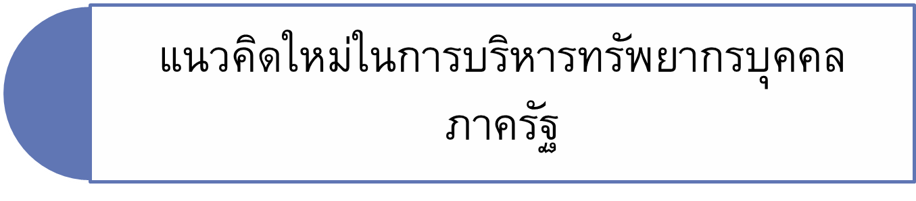
ทรัพยากรพื้นฐานในการบริหารงานซึ่งประกอบ ด้วย
คน (man)
เงิน (money)
วัสดุ (materials)
เวลา (minutes)
วิธีการจัดการ (management)
“คน” ถือได้ว่าเป็นทรัพยากรที่สำคัญที่สุดในกระบวนการบริหาร

Slide 3
แนวคิดใหม่ในการบริหารทรัพยากรบุคคลภาครัฐ
“การบริหารงานบุคคล” (personnel management) เป็น กระบวนการบริหารบุคคลที่อยู่ในองค์กร
พัฒนาการ แนวคิดใหม่
... สถานะทางการศึกษาที่สูงขึ้นของคนทางาน ทาให้เกิดและเปลี่ยนแปลงลักษณะงาน จากจุดเน้นที่เคยใช้ “แรง” ไปสู่รูปแบบของการใช้ “องค์ความรู้” เป็นฐานของการ ทางาน มีผลให้คนผูกพันกับตนเองมากขึ้น และลดความผูกพันกับผู้อื่นลง ... ทิศทางการบริหาร ทรัพยากรบุคคลในกระแสโลกาภิวัตน์เป็นไปในลักษณะของ “การลงทุน”ในคน เพื่อการพัฒนาองค์กรให้ “เรียนรู้” และ“เติบโต”อย่างต่อเนื่อง ...
Notes:
เริ่มตั้งแต่การคัดเลือกบุคคลที่ดีที่สุดในตลาดแรงงานด้วยวิธีการต่าง ๆ เข้ามาสู่องค์กร แล้วใช้บุคคลนั้นให้ทางานอย่างมีประสิทธิภาพสูงสุดจนกระทั่งพ้นออกไปจากองค์กร โดยจัดให้มีเงินชดเชย (Compensation Bonus) ต่าง ๆ

Slide 4
การบริหารงานสมัยใหม่นั้น “ทรัพยากรบุคคล” ถือเป็นสินทรัพย์ (Asset) ขององค์กรที่มีสภาพเป็น “ทุน (Capital)” หรือ “ทุนมนุษย์” (Human Capital)
มองบุคคลว่า ในแต่ละคน มีสิ่งมีคุณค่าสูงอยู่ภายใน ได้แก่ เทคโนโลยี ความรู้ ทักษะ ประสบการณ์ และสมรรถนะที่แฝงอยู่ และมีความจาเป็นในการปฏิบัติงาน
เช่น ทักษะเชิงเทคนิค นวัตกรรม ความคิดสร้างสรรค์ และสมรรถนะในการเป็นผู้นำ

Slide 5

การบริหารทรัพยากรมนุษย์ หรือทรัพยากรบุคคลแนวใหม่ คล้ายการบริหารแบบเดิม แต่มีจุดมุ่งเน้นที่ต่างกัน วัตถุประสงค์ของการบริหารทรัพยากรมนุษย์ที่สำคัญคือ
๑) เพื่อสรรหาและคัดเลือกบุคลากรที่มีความรู้ความ สามารถเข้ามาทางานในองค์กร (Recruitment and Selection)
๒) เพื่อใช้คนให้เกิดประโยชน์สูงสุด (Utilization)
๓) เพื่อธำรงรักษาบุคคลที่มีความสามารถให้อยู่กับองค์การนานๆ (Maintenance)
๔) เพื่อพัฒนาบุคคลให้มีความรู้ความสามารถ (Development)

Slide 6
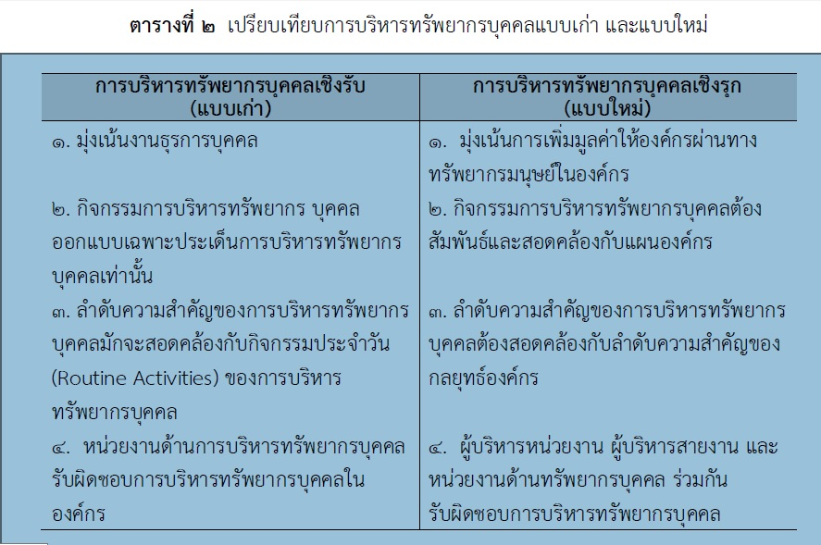
ตาราง///

Slide 7

ความหมาย การบริหารทรัพยากรมนุษย์
หมายถึง “การทาให้คนในองค์การสามารถปรับตัว และเอาชนะปัญหาต่าง ๆ ที่เกิดจากการเปลี่ยนแปลงของสภาพแวดล้อมที่มากระทบองค์การ โดยใช้ทักษะ แรงจูงใจ และการให้บุคลากรได้มีส่วนร่วม”
“คือศิลปะการเลือกสรรคนใหม่ และใช้คนเก่าในลักษณะให้ได้ผลงาน จากบุคคลเหล่านั้นให้มากที่สุดทั้งปริมาณ และคุณภาพ”
ทางตรงข้าม
ในทางตรงข้ามหากการบริหารทรัพยากรบุคคลไม่มีประสิทธิภาพ ผู้บริหารไม่รับผิดชอบ ก็ย่อมสร้างความเสื่อมถอยให้สังคมได้

Slide 8

หลักคุณธรรม (Merit Based) (สานักงานคณะกรรมการพัฒนาระบบราชการใช้คาภาษาอังกฤษว่า "Vertue")
หลักกระจายอำนาจ (HR Decentralization)
- หลักผลงาน (Performance Based)
- หลักความสมดุลระหว่างคุณภาพชีวิตกับการทำงาน (HRM Flexibility)
- หลักสมรรถนะ (Competency Based)

Slide 9
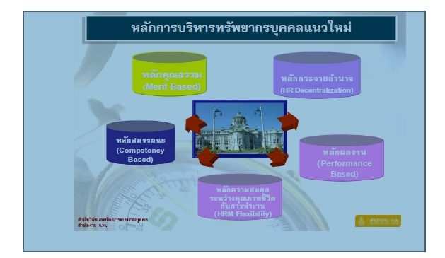
หลักคุณธรรม
Merit Based

Slide 10

หลักคุณธรรมในการบริหารทรัพยากรบุคคล
ระบบคุณธรรม (Merit System) ในการบริหารทรัพยากรบุคคลแนวใหม่ไว้ ว่า หลักคุณธรรมนี้ต้องประกอบด้วย
หลักความเสมอภาคในโอกาส
หลักความสามารถ
หลัก ความมั่นคงในอาชีพ
หลักความเป็นกลางทางการเมือง

Slide 11

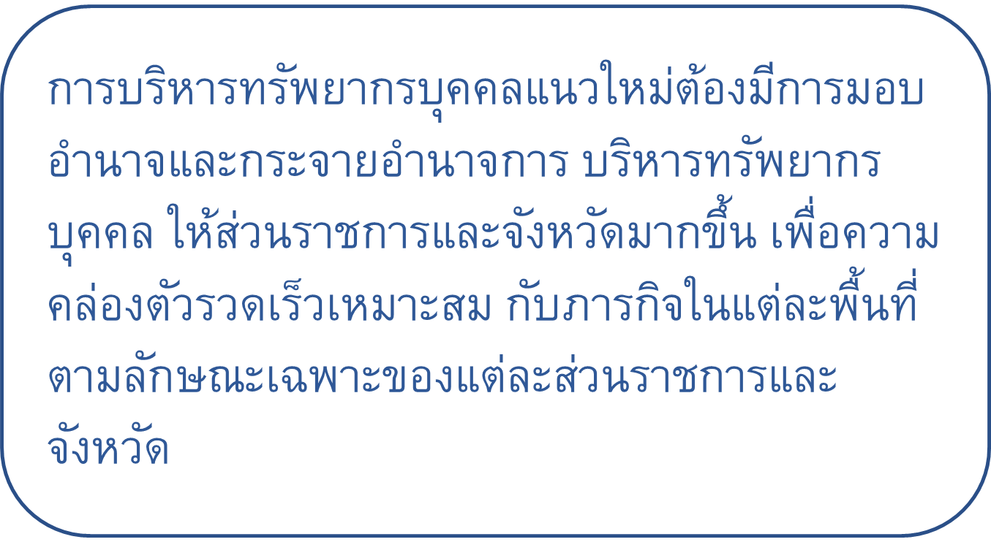

Slide 12

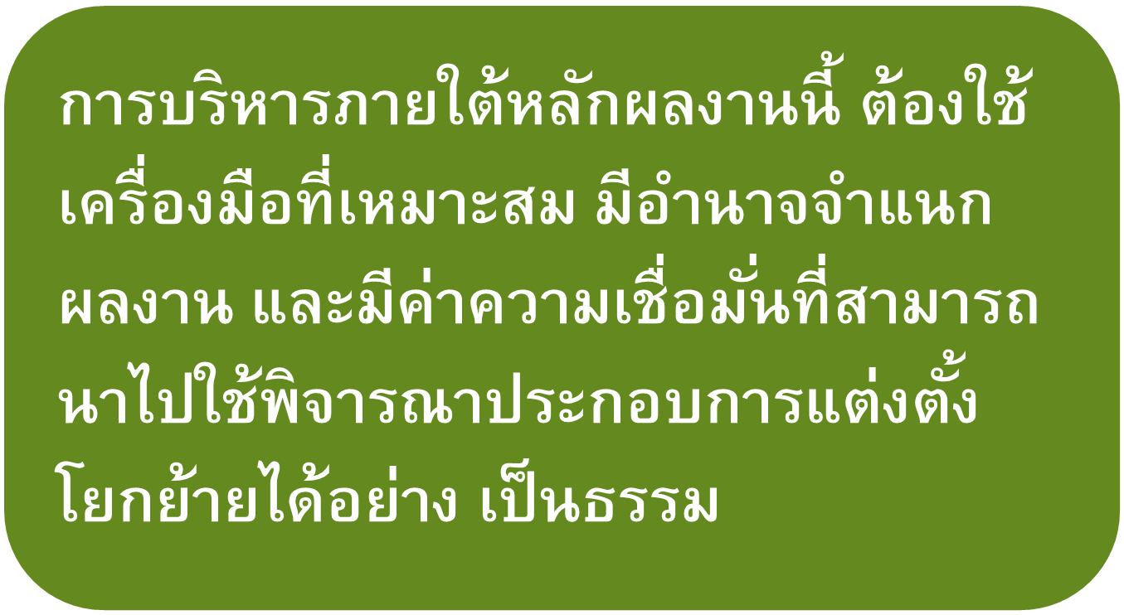

Slide 13
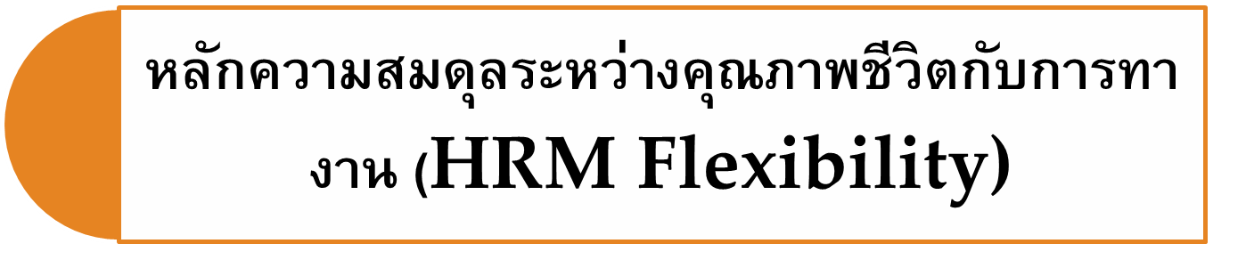
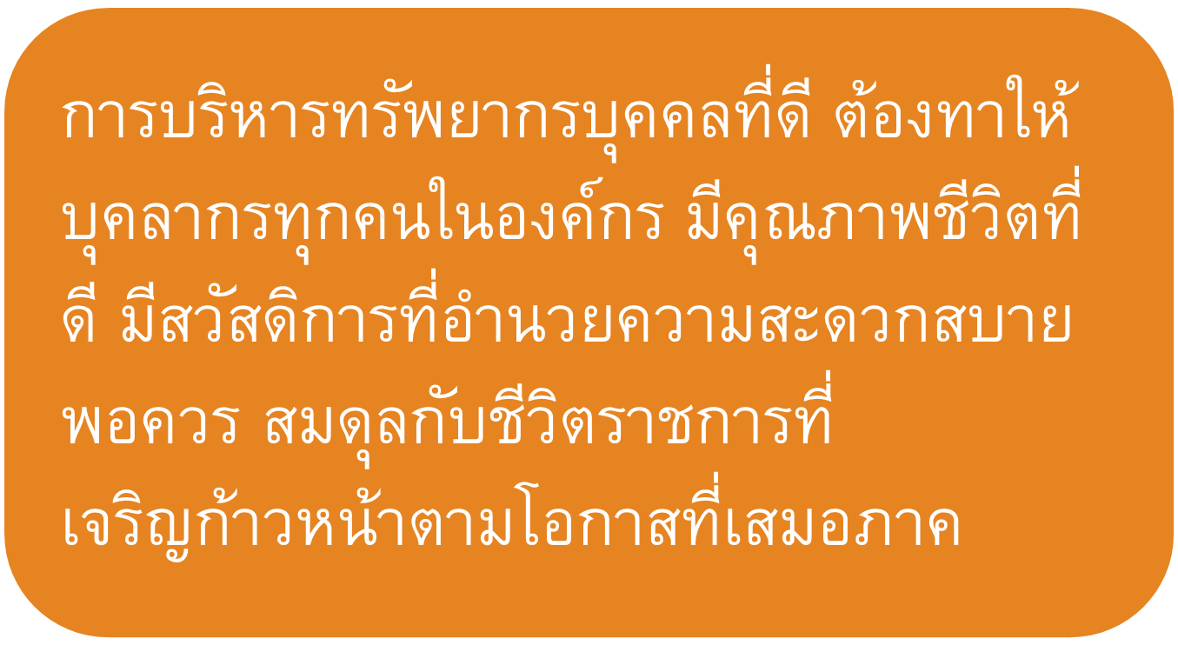

Slide 14

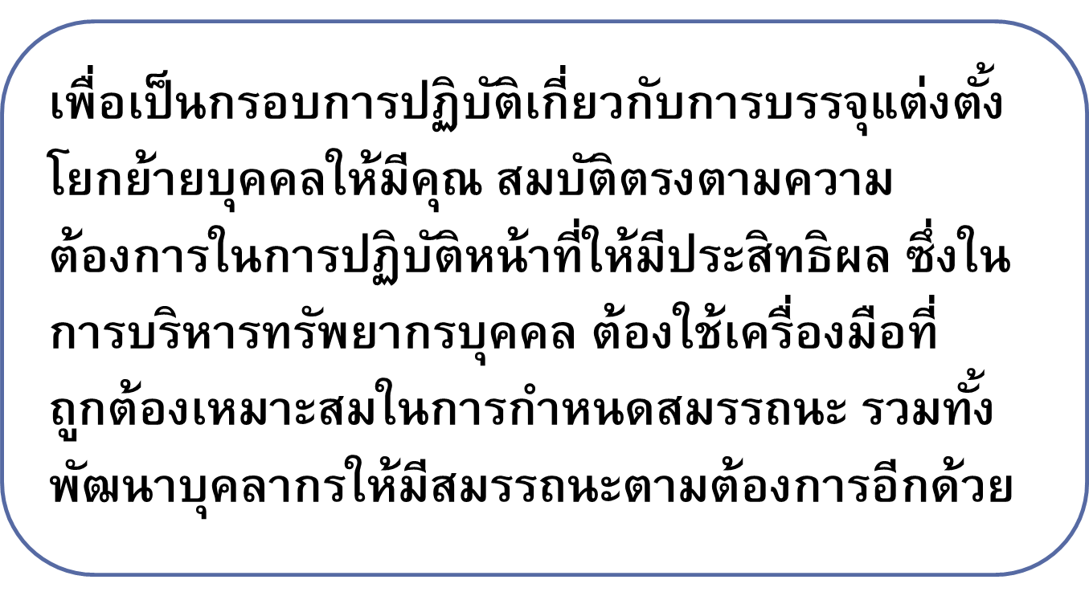

Slide 15
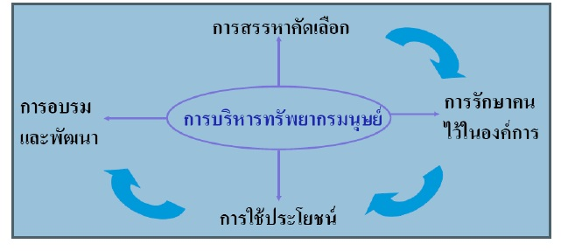
กระบวนการบริหารทรัพยากรมนุษย์

Slide 16

การสรรหาคัดเลือก เพื่อให้ได้คนดี คนเก่งเข้ามาปฏิบัติงานในองค์การ
การรักษาคนไว้ในองค์การ เพื่อธำรงรักษาคนดี คนเก่งให้เต็มใจ ทุ่มเทปฏิบัติ งานผลักดันองค์กรให้เจริญ ก้าวหน้าไปตามเป้าหมาย
การใช้ประโยชน์ เพื่อนาศักยภาพของบุคลากรที่มีคุณภาพเหล่านั้นมาใช้ประโยชน์ในการพัฒนาองค์กรอย่างเต็มที่ ตรงตามเป้าหมายที่ได้กำหนดไว้ในแผนยุทธศาสตร์ขององค์กร
การอบรม และพัฒนา เป็นการลงทุนด้านทุนมนุษย์ ให้เกิดมูลค่าเพิ่ม ทวีศักยภาพส่งผลให้องค์กรเจริญ ก้าวหน้า

Slide 17
กระบวน การบริหารทรัพยากรบุคคล
การออกแบบการวิเคราะห์และการวิเคราะห์เพื่อจัด แบ่งตำแหน่งงาน (Task Specialization Process)
การวางแผนทรัพยากรมนุษย์ (Human Resource Planning) รวมถึงการวางแผนสืบทอดตำแหน่ง (Succession Planning)
การสรรหาและคัดเลือกคนเก่ง คนดี (Recruitment and Selection Process)
การปฐมนิเทศบรรจุแต่งตั้งโยกย้ายและประเมินผล การปฏิบัติงาน (Induction or Orientation and Appraisal Process)
การฝึกอบรมและการพัฒนา (Training and Development Process)
กระบวนการทางด้านสุขภาพ ความปลอดภัย และแรงงานสัมพันธ์ (Health, Safety Maintenance Process and Labor Relation)
การควบคุมวินัย และการประเมินผล (Discipline Control and Evaluation Process)

Slide 18
กระบวนการสรรหา คัดเลือกที่ดี
๑) การวางแผนทรัพยากรมนุษย์ (Human Resource Planning)
๒) ความต้องการหรือการร้องขอของผู้จัดการ (Specific Requests of Managers)
๓) การระบุตำแหน่งงานที่จะรับบุคลากรใหม่ (Job Opening Identified)
๔) รวบรวมสารสนเทศที่ได้จากการวิเคราะห์งาน (Job Analysis Information)
๕) ข้อคิดเห็นของผู้จัดการ (Manager's Comments) ข้อคิดเห็นของผู้จัดการจะเป็นตัวตรวจสอบให้การวิเคราะห์ข้อมูลทาด้วยความรอบคอบและลึกซึ้งมากขึ้น
๖) กำหนดคุณสมบัติบุคลากรตรงกับงาน (Job Requirement)
๗) กำหนดวิธีการสรรหา (Methods of Recruitment) ผู้สรรหาจะศึกษาแนวทาง และแหล่งที่จะดำเนินการสรรหาพนักงาน
๘) ความพึงพอใจที่ได้ผู้สมัคร (Satisfactory Pool of Recruits)

Slide 19
การวางแผนสืบทอดตำแหน่ง
การวางแผนและการจัดการสืบทอดตำแหน่ง (Succession Planning and Management: SP) เป็นกระบวนการที่ช่วยสร้างความมั่นคงในการครองตำแหน่งให้กับบุคลากร
(๑) จัดทำข้อตกลง (Make the Commitment)
(๒) กำหนด “งาน และ คน” ในปัจจุบันให้ชัดเจน (Clarify the Work/People Now)
(๓) ประเมินผลการปฏิบัติงาน (Appraise Performance)
(๔) กำหนด “งาน และ คน” ในอนาคตให้ชัดเจน (Clarify the Work/ People Needed in the Future)
(๕) ประเมินศักยภาพ (Assess Potential)
(๖) วางแผนเพื่อการพัฒนา (Plan for Development)
(๗) ประเมินผลการดาเนินงาน (Evaluate the Program)
Notes:
กระบวนการที่ช่วยสร้างความมั่นคงในการครองตาแหน่งให้กับบุคลากร อีกทั้งเป็นความพยายามที่จะทาให้เกิดผลการปฏิบัติงานที่มีประสิทธิผลอย่างต่อเนื่อง และเป็นความพยายามอย่างเป็นระบบที่จะให้มีความต่อเนื่องด้านภาวะผู้นาในตำแหน่งสำคัญ การรักษาไว้ และการพัฒนาบุคลากรที่มีความรู้ความสามารถเพื่ออนาคตขององค์กร และก่อให้เกิดความก้าวหน้ารายบุคคล

Slide 20
การบริหารจัดการผู้มีศักยภาพสูง (Talent Management) “ดาวเด่น” (Star)
๑) องค์กรระบุชัดเจนว่า “ทำไม” โครงการบริหารจัดการผู้มีศักยภาพสูงจึงมีความจาเป็น บนพื้นฐานของการประเมินหรือความเสี่ยง
๒) องค์กรระบุ “เป้าหมาย” ของโครงการบริหารจัดการผู้มีศักยภาพสูงเป็นลายลักษณ์อักษร โดยมีข้อตกลงจาก CEO และผู้บริหารระดับสูงว่ามีเป้าหมายอย่างไร
๓) องค์กรระบุ “บทบาทแน่นอน” ที่ CEO จะเข้ามามีบทบาทในโครงการบริหารจัดการผู้มีศักยภาพสูง
๔) องค์กรกำหนด “วัตถุประสงค์โครงการบริหารจัดการผู้มีศักยภาพสูงที่จัดลำดับความสำคัญชัดเจนและ/หรือวัดได้”

Slide 21
๕) องค์กรมี “กลุ่มหรือบุคคลเป้าหมาย” สำหรับโครงการบริหารจัดการผู้มีศักยภาพสูง และกลุ่มหรือบุคคลเป้าหมายนี้เป็น “กลุ่มผู้ปฏิบัติงานที่ดีเลิศในองค์กร”
๖) องค์กรจัดทา“แผนงานสำหรับบุคลากรในอนาคต” โดยการพัฒนารูปแบบสมรรถนะสำหรับแต่ละกลุ่มเป้าหมาย
๗) องค์กรบูรณาการ “การบริหารและการประเมินผลการปฏิบัติงาน” เข้ากับรูปแบบสมรรถนะ สำหรับกลุ่มเป้าหมาย
๘) องค์กรเตรียม “แผนปฏิบัติการที่ยืดหยุ่น” เพื่อดำเนินการโครงการบริหารจัดการผู้มีศักยภาพสูง โดยตระหนักว่าการดำเนินการทั้งระบบไม่สามารถเกิดขึ้นได้เพียงชั่วพริบตา

Slide 22
๙) องค์กรกำหนด “ตารางการทบทวน (สม่ำเสมอ)” เพื่อตรวจสอบผลลัพธ์ของโครงการบริหารจัดการผู้มีศักยภาพสูง
๑๐) องค์กรสร้างระบบเตรียมการ “แผนพัฒนารายบุคคล” เพื่อการจัดเตรียมผู้มีศักยภาพสูงในองค์กรอย่างเป็นระบบ
๑๑) องค์กรสร้างวิธีการ “การประเมินรายบุคคลต่อสมรรถนะที่จาเป็นต้องมีในระดับที่สูงขึ้น” ผ่านการประเมินอย่างเป็นระบบ อาทิ การประเมิน ๓๖๐ องศา ศูนย์การประเมิน หรือวิธีการอื่นใด ซึ่งจะหลีกเลี่ยงการนาบุคลากรสำหรับอนาคตมาปฏิบัติเสมือนผู้ครองตำแหน่งในปัจจุบัน
๑๒) องค์กรเลือก “ประสบการณ์งานสร้างสมรรถนะ” ที่เหมาะสมซึ่งจะสร้างความเข้มแข็งให้แก่บุคคลในขณะที่ปฏิบัติงานบรรลุผลสำเร็จ

Slide 23
๑๓) องค์กรกำหนดวิธีการที่จะ “ให้รางวัลแก่ผู้บริหารสาหรับการพัฒนาบุคลากร” และ “ทำให้บุคลากรมีความรับผิดชอบต่อการดำเนินงานตามแผนพัฒนารายบุคคล”
๑๔) องค์กรเลือก “Software และเทคโนโลยีที่เหมาะสม” เพื่อช่วยสนับสนุนโครงการบริหารจัดการผู้มีศักยภาพสูง
๑๕) องค์กรดำเนินการเป็นขั้นตอนใน “การสรรหาและคัดเลือก” ผู้มีศักยภาพสูง
๑๖) องค์กรดำเนินการ “รักษาไว้” ซึ่งผู้มีศักยภาพสูงอย่างเป็นระบบ

Slide 24

"การจัดการในศตวรรษที่ 21"
คือ
การจัดการธุรกิจ
(Management is Business Management)
ปีเตอร์ ดรักเกอร์ (1999)

Slide 25
การปรับเปลี่ยนการบริหารภาครัฐ
รวดเร็ว
การสื่อสาร
ระบบเครือข่าย
ราชการ
การตรวจสอบจากภายนอก
การแข่งขัน
ระบบข้อมูลสารสนเทศ
กระจายอำนาจ

Slide 26
การปรับเปลี่ยนการบริหารภาครัฐ
เศรษฐกิจ
สังคม
โลกไร้พรมแดน
ประเทศ
การเมือง
การแข่งขันภายนอก
เทคโนโลยี

Slide 27
โลกในศตวรรษที่ 21
ทั่วโลกจะกลายเป็น “ตลาดการค้าเพียงแห่งเดียว”
การแข่งขันของธุรกิจระดับโลก
การสื่อสารโทรคมนาคมระดับโลก
การเติบโตของการค้าเสรีระหว่างประเทศ
การเข้าสู่ “บริการทางการเงิน” ด้วยระบบอิเลคทรอนิกส์

Slide 28


กลยุทธ์การจัดการธุรกิจ
  electronics เป็นโครงสร้างพื้นฐาน (infrastructure)
จะสร้าง “นวัตกรรมใหม่”
  การมีทรัพยากรบุคคลที่มีความสามารถสูง

Slide 29

ผลกระทบต่อการบริหารทรัพยากรบุคคล
  การลงทุนจะไหลไปสู่แหล่งแรงงานราคาถูกและสื่อสารด้วย ภาษาอังกฤษ
  กระบวนการผลิตจะปรับไปสู่การผลิตที่ใช้ทุนและเทคโนโลยีชั้นสูง
  การจ้างงานจะมีมากขึ้นในงานที่ใช้ทักษะฝีมือและกำลังคนที่มี ความสามารถในการเรียนรู้และใช้เทคโนโลยีสมัยใหม่
  มีการใช้การจ้างเหมาหรือรับช่วงงานมากขึ้น

Slide 30
ผลกระทบต่อการบริหารทรัพยากรบุคคล
(ต่อ)...
  การคัดเลือกพนักงานจะเลือกผู้ที่มีมูลค่าทางปัญญาสูง
  โครงสร้างค่าตอบแทนและการบริหารค่าตอบแทนเน้นที่ ความสามารถ และมุ่งเน้นในผลงานที่เป็นธุรกิจหลักขององค์กร
  จะมีการนำเทคโนโลยีหรือการใช้บริการจากหน่วยงานภายนอก (Outsourcing) ในงานที่ไม่มีคุณค่าเพิ่มสูงต่อธุรกิจ

Slide 31





แรงผลักดันที่ทำให้ทำให้เกิดการเปลี่ยนแปลง
งบประมาณ ค่าใช้จ่ายด้านบุคคลที่สูง
การเข้าสู่
มาตรฐานสากล
การเรียกร้อง
ในบริการที่ดีขึ้น
รัฐธรรมนูญใหม่
วิกฤติ
เศรษฐกิจ
สภาพปัญหาของระบบ
ราชการและข้าราชการ
ที่มา: สีมา สีมานันท์ “การบริหารจัดการภาครัฐแนวใหม่” การรถไฟแห่งประเทศไทย 28 พฤษภาคม 2546

Slide 32
รูปแบบการจัดองค์กรเพื่อประชาชน
ประชาชนและกลุ่มเป้าหมายหลัก
จุดบริการลูกค้า
กองทัพหน้า Knowledge Worker
การบริหารบุคคล
งบประมาณ
ฐานข้อมูล
เทคโนโลยีสารสนเทศ
ฯลฯ
กลุ่มสนับสนุน
ฝ่ายเสนาธิการ
ยุทธศาสตร์
กลยุทธ์
กำหนดยุทธศาสตร์
จัดสรรทรัพยากร
แก้ปัญหา
กำกับผลงาน
ให้ผลตอบแทนที่
เป็นธรรม
ผู้บริหารระดับสูง

Slide 33

ข้าราชการยุคปฏิรูป : มุมมองของนายกรัฐมนตรี
Culture Change:
ทุกภารกิจต้องมีเจ้าภาพ
ทำงานเป็นทีม
วัฒนธรรมแห่งการช่วยกัน
คนละไม้คนละมือ
วัฒนธรรมที่ไร้พรมแดน
มุ่งสู่ Outcome มากกว่า Output
การสรรหา/จ้างงาน:
Lateral Entry
Fast track
ระบบสอบออก
นำเทคโนโลยีมาใช้:
E-Government
Internet
Management
Information System
พัฒนาบุคลากร:
ระดับนักบริหาร:
Modern Management
ข้าราชการทั่วไป :
Knowledge Workers
การให้ผลตอบแทน
ให้ตามผลงาน
(Performance based)
ให้ตามปัญญา ความฉลาด ไม่ใช่ปริญญา
(Pay by wisdom)

Slide 34

การบริหารทรัพยากรบุคคล
เป็นศาสตร์การจัดการเกี่ยวกับบุคคล
ผู้ปฏิบัติงานในหน่วยงาน เพื่อให้งานบรรลุผลตามเป้าหมายขององค์การ
อย่างมีประสิทธิภาพ และ
สร้างความพึงพอใจให้กับผู้ปฏิบัติงาน

Slide 35
วิวัฒนาการการบริหารทรัพยากรบุคคล
Cultural Change
of Human Resources
Human Capital
Management
ทรัพยากรมนุษย์
การบริหารงานบุคคล
การบริหารงานบุคคล
To Provide
Great Value
Human Resources
Personnel Management
Focus on
Management
Process
Personnel Administration

Slide 36







การบริหารทรัพยากรบุคคล (แนวเดิม)
พ้นจากงาน
สรรหา
พัฒนา
รักษาไว้
ใช้ประโยชน์
สำนักงาน ก.พ.

Slide 37

หลักการบริหารทรัพยากรบุคคล
เสมอภาค
สามารถ
เป็นกลางทางการเมือง
มั่นคง
สำนักงาน ก.พ.

Slide 38





















การบริหารงานทรัพยากรบุคคลภาครัฐแนวใหม่
เป็นไปตาม “แนวนโยบาย
พื้นฐานแห่งรัฐ”
( หมวด 5)
เชื่อมโยงกับทิศทาง
ขององค์การ
เป็นไปตามระบบ
คุณธรรม
แนวใหม่
การบริหาร ทรัพยากร
บุคคล
ยึดผลการ
ปฏิบัติงาน
ยึดหลัก
สมรรถนะ
พัฒนาคุณภาพชีวิต
คนเก่ง คนดี
เลือกรับราชการ
ยืดหยุ่น
หลากหลาย
ใช้คนน้อย
ประสิทธิภาพสูง
มีเจ้าภาพเรื่องคน

Slide 39




























การใช้สมรรถนะในการบริหารทรัพยากรบุคคล
วางแผนกำลังคน สรรหา แต่งตั้ง
โยกย้าย สับเปลี่ยนหมุนเวียน
กำลังคน
สรรหา
กำหนดโครงสร้าง
ระบบการจูงใจ
ให้รางวัล
ตอบแทน
วางแผนพัฒนา
บุคคล สอนงาน
พัฒนาทีมงาน
พัฒนาสายอาชีพ
พัฒนา
จูงใจ
สมรรถนะหลัก
ของหน่วยงาน
ออกแบบโครงสร้าง
องค์การ หน้าที่ความ
รับผิดชอบ ออกแบบระบบงาน ระบบ
บริหารจัดการ
ระบบ วิธี
ประเมินผล
ตัวชี้วัด
ความสำเร็จ
พัฒนา
ระบบงาน
ประเมิน
ผลงาน

Slide 40

แนวคิดเกี่ยวกับสมรรถนะ (Competency) ...
คำจำกัดความของสมรรถนะ (Competency)
คุณลักษณะเชิงพฤติกรรม
ที่ทำให้บุคลากรบางกลุ่ม/
บางคนในองค์กรปฏิบัติงาน
ได้ผลงานโดดเด่นกว่าคนอื่นๆ
โดยบุคลากรเหล่านี้แสดง
คุณลักษณะเชิงพฤติกรรม
ดังกล่าว
มากกว่าเพื่อนร่วมงานอื่นๆ
ในสถานการณ์หลากหลายกว่า
และได้ผลงานดีกว่าผู้อื่น
เป็นคุณลักษณะต่างๆ ของบุคคลซึ่งเป็นปัจจัย บ่งชี้ว่าบุคคลนั้นจะปฏิบัติงานได้อย่างโดดเด่น ในงานหนึ่งๆ

Slide 41
ที่มาของสมรรถนะ.....
ข้อมูลความรู้ที่บุคคลมีในสาขาต่างๆ
องค์ความรู้
และ
ทักษะต่างๆ
ความเชี่ยวชาญ ชำนาญพิเศษในด้านต่างๆ
บทบาทที่แสดงออกต่อสังคม (Social Role)
ภาพลักษณ์ภายใน (Self-Image)
อุปนิสัย (Traits)
แรงผลักดันเบื้องลึก (Motives)
ความรู้สึกนึกคิดเกี่ยวกับเอกลักษณ์และคุณค่าของตน
บทบาทที่บุคคลแสดงออกต่อผู้อื่น
ความเคยชิน พฤติกรรมซ้ำๆ ในรูปแบบใด รูปแบบหนึ่ง
จินตนาการ แนวโน้มวิธีคิด วิธีปฏิบัติตนอันเป็นไปโดยธรรมชาติของบุคคล

Slide 42
กระบวนการบริหารทรัพยากรบุคคล
การพ้นจากราชการ
การวางแผนกำลังคน
การกำหนดตำแหน่ง
และอัตราเงินเดือน
สวัสดิการ
การบริหาร
ทรัพยากรบุคคล
การพัฒนาบุคคล
การสรรหาและ
เลือกสรร
การเลื่อนขั้นเงินเดือน
การเลื่อนตำแหน่ง
การบรรจุแต่งตั้ง
การประเมินผล
การปฏิบัติงาน
การทดลอง
ปฏิบัติราชการ

Slide 43
ระบบคุณธรรมแนวใหม่ (Redefined Merit Principle)
เดิม
ใหม่
ความเสมอภาคในโอกาสระดับแรกเข้า
สรรหา/แต่งตั้งระบบเปิด แข่งขันภายใน/นอกทุกระดับตำแหน่ง
ความรู้ความสามารถ
สมรรถนะ/ผลงาน/ความประพฤติ
ความมั่นคง
จ้างงานตลอดชีพ
รายได้สม่ำเสมอ
ความมั่นคง
จ้างงานตามผลงาน
การพัฒนาคุณภาพชีวิต
(โอกาส/รายได้)
ความเป็นกลางทางการเมืองในระบบราชการ
ความเป็นกลางทางการเมืองในการคุ้มครองระบบคุณธรรม

Slide 44



สวัสดี
สอบถาม นิสิตชอบกระบวนการสรรหา หรือคัดเลือกบุคคลเข้าทำงาน ระบบใด ในระบบต่อไปนี้ 1. ระบบคุณธรรม 2.ระบบอุปถัมภ์ 3. ระบบLateral Entry
4. ระบบ Fast track 5.ระบบสืบทอดตำแหน่ง 6. ระบบอื่น ๆ

